Slide 1
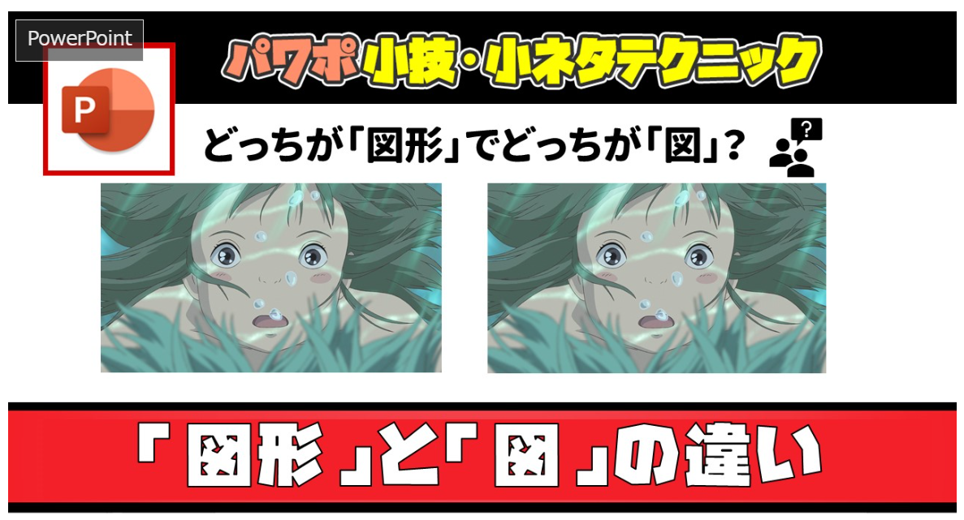

Slide 2
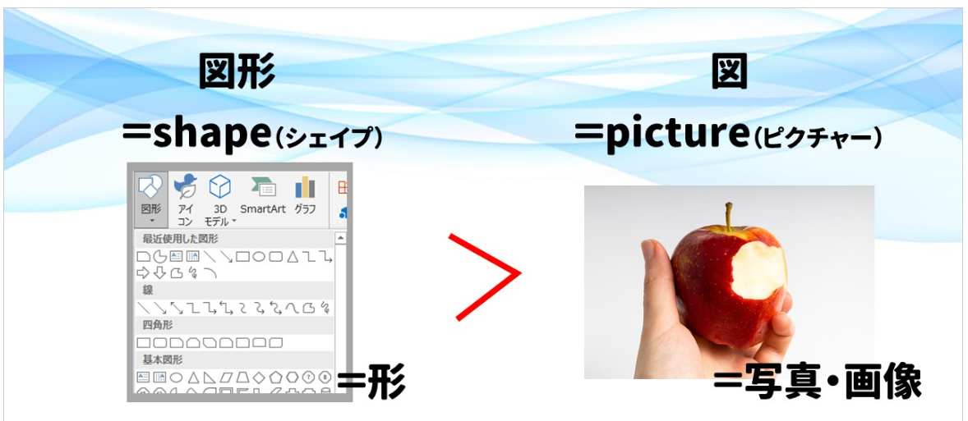
・「図形」の方が、出来ることが多い
・「図」（画像）は図形に変換できる

Slide 3
「図形」でできること
対象物を半透明にできる
テキストの編集から文字を入力できる図形に画像を入れることができる
書式だけをコピー貼り付けできる

Slide 4
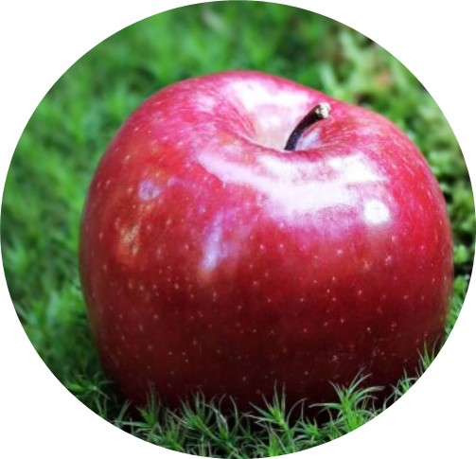
対象物を半透明にできる
文字を入力できる
りんご
図形
図形を右クリック→右クリック
→図形の書式設定
→透明度変更
図形を右クリック→テキストの編集

Slide 5

画像を入れることができる
図形
図形をコピー
→右クリック
→図形の書式設定
→図またはテクスチュアー
→挿入する →クリップボード →オンライン画像

Slide 6
書式だけをコピー貼り付けできる
Ctrl＋Shift＋C
Ctrl＋Shift＋V

Slide 7
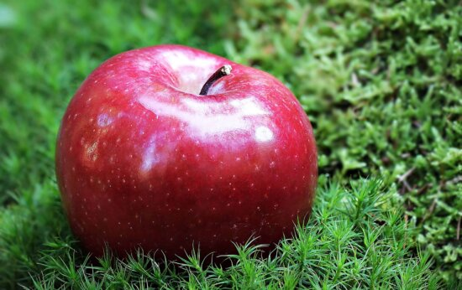


どこで違いがわかる？
図
図形

Slide 8
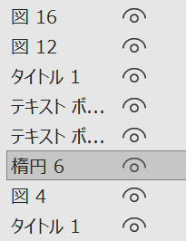
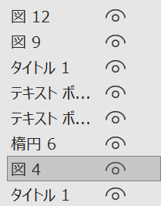
図形
図
Alt＋F10で

Slide 9
図を図形にする
図をコピー
→青い丸を右クリック
→図形の書式設定
→図またはテクスチュアー
→クリップボード

Slide 10

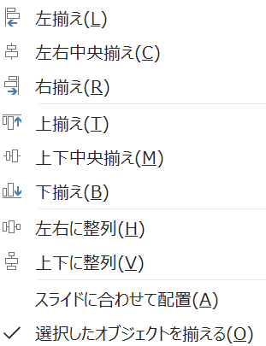
図形を整列
Alt→JD→AA→
左揃え L
左右中央揃え C
右揃え R
上揃え T
上下中央揃え M
下揃え B
左右に整列 H
上下に整列 V

Slide 12
図を整列
Alt→JP→AA→
左揃え L
左右中央揃え C
右揃え R
上揃え T
上下中央揃え M
下揃え B
左右に整列 H
上下に整列 V

Slide 13
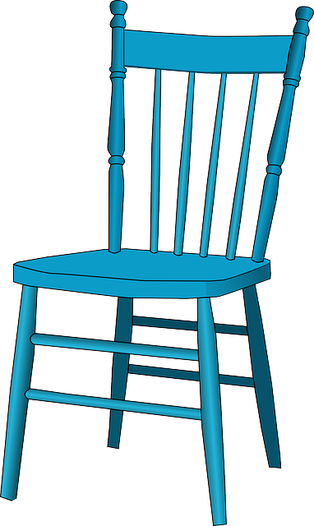

Slide 14
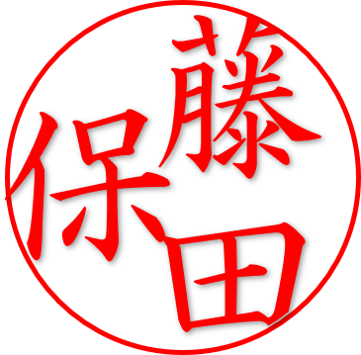
変形
スライド複写
→ 画面切り替え → 変形
３年○組 ○番 藤田 保

Slide 16


Slide 17

３Dモデル
挿入 → ３Dモデル

Slide 18
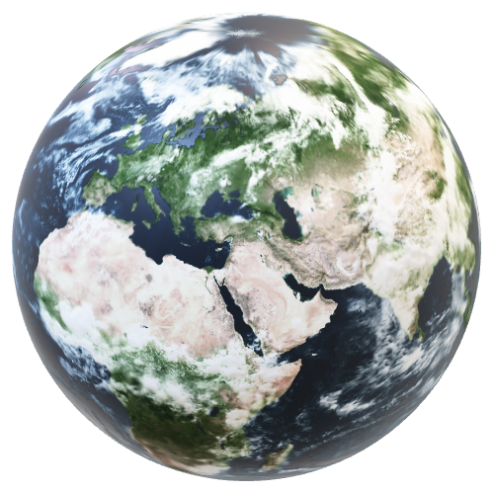

Slide 19


Slide 20
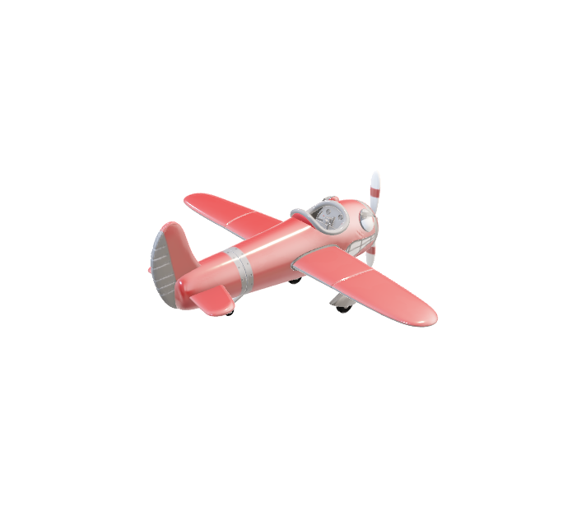

Slide 21
単語や文字の変形
効果のオプション → 単語
→ 文字
Word Excel PowerPoint

Slide 22
PowerPoint Word Excel

Slide 23

異なるオブジェクトを紐付ける
挿入 → アイコン
→ !!りんご
オブジェクトの選択
Alt ＋ F１０

Slide 24


Slide 26
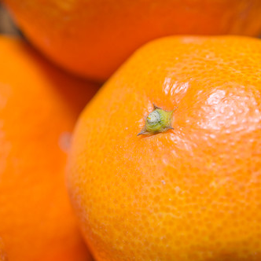

Slide 27
